Slide 1

La santé mental des jeunes
VICTOR CORNILLE, JULIAN BIDAULT, AUGUSTIN GAVETTI 1E4

Slide 2
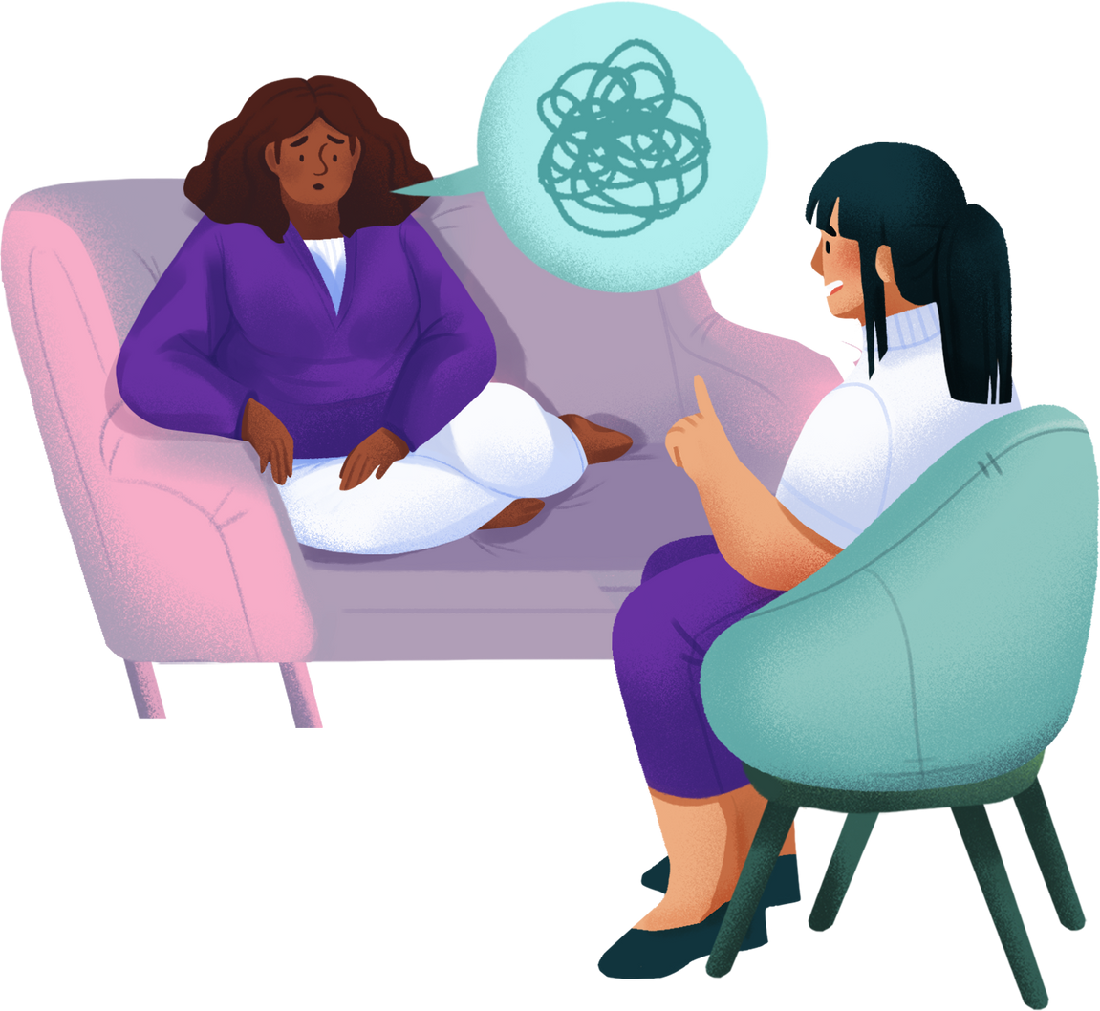
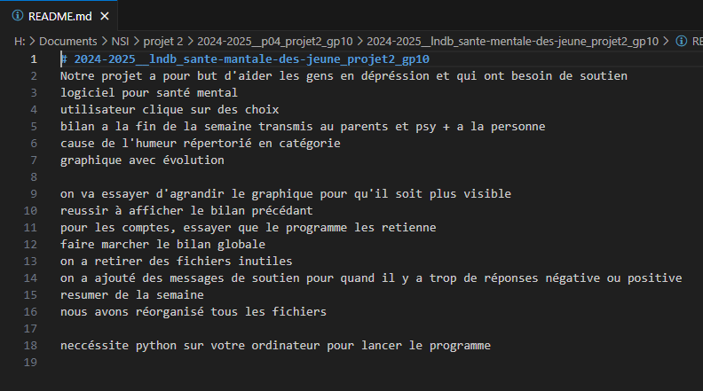
Présentation du README

Slide 3
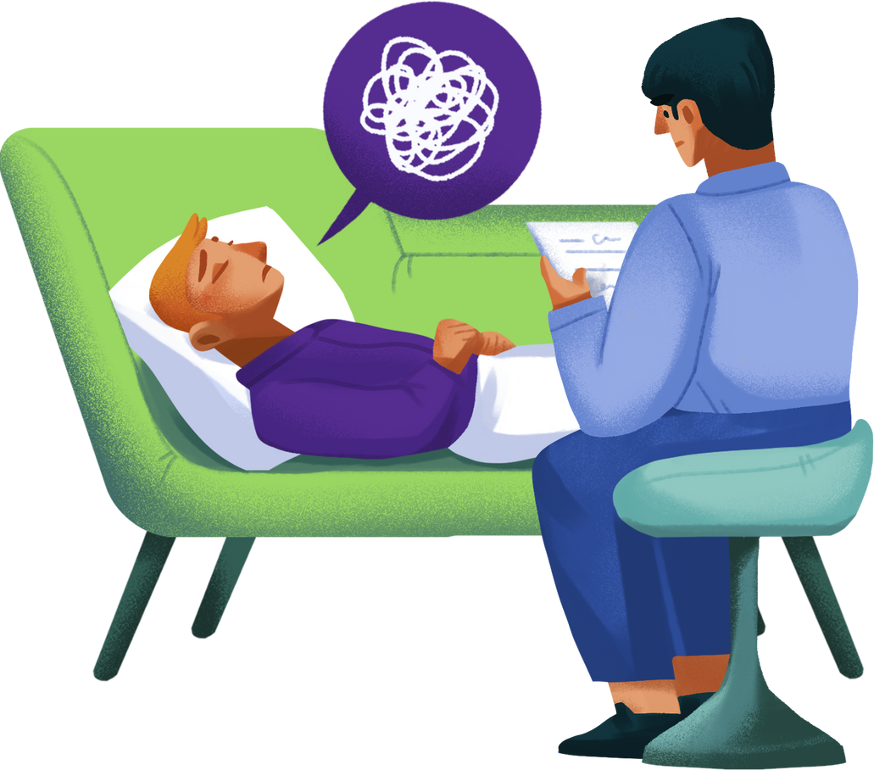
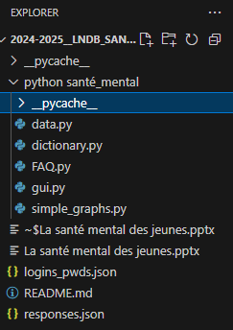
Architecture du programme

Slide 4
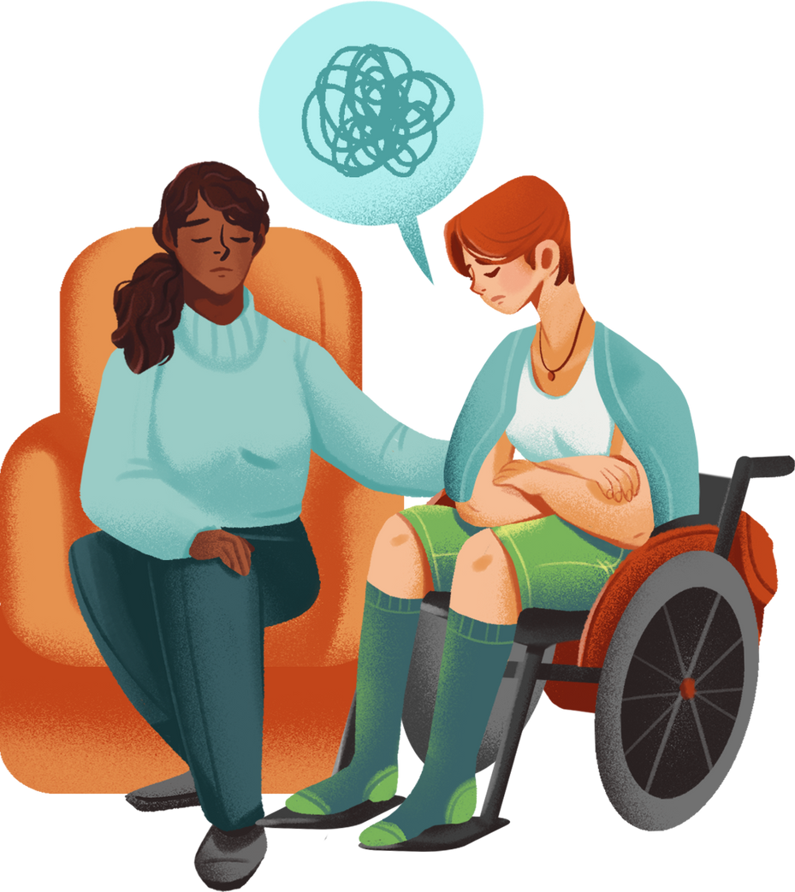
Présentation du main : gui.py

Slide 5

Présentation des fichiers secondaires :
data.py
dictionary.py
FAQ.py
simple_graphe.py

Slide 6
Test du programme

